Slide 1
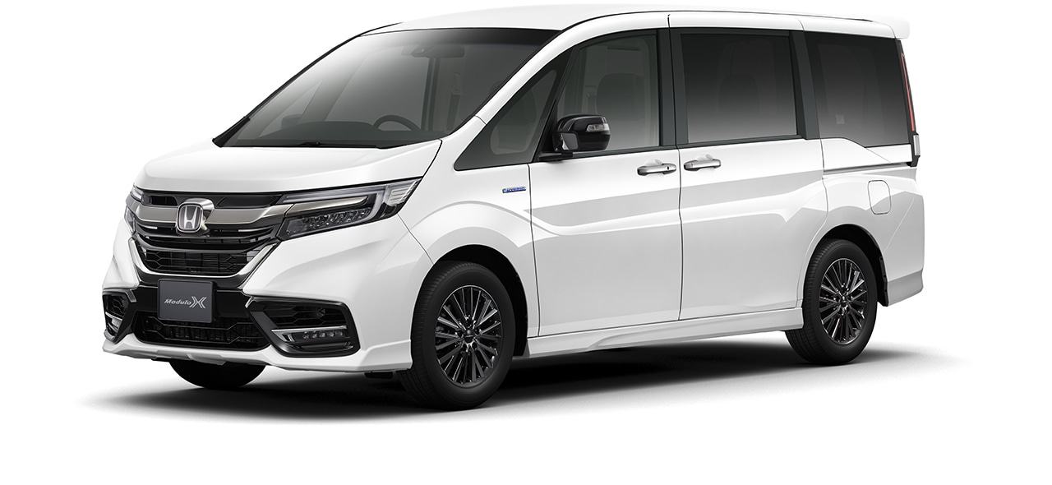
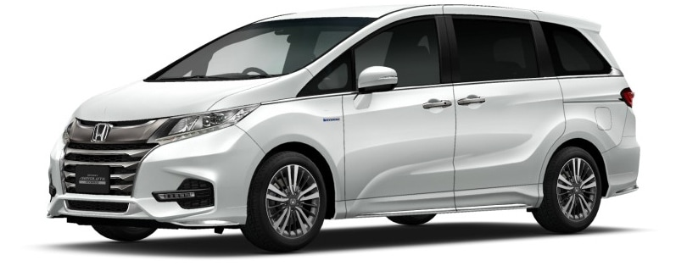
ステップワゴンvsオデッセイ
徹底比較検証
乗るならどっち？

Slide 2
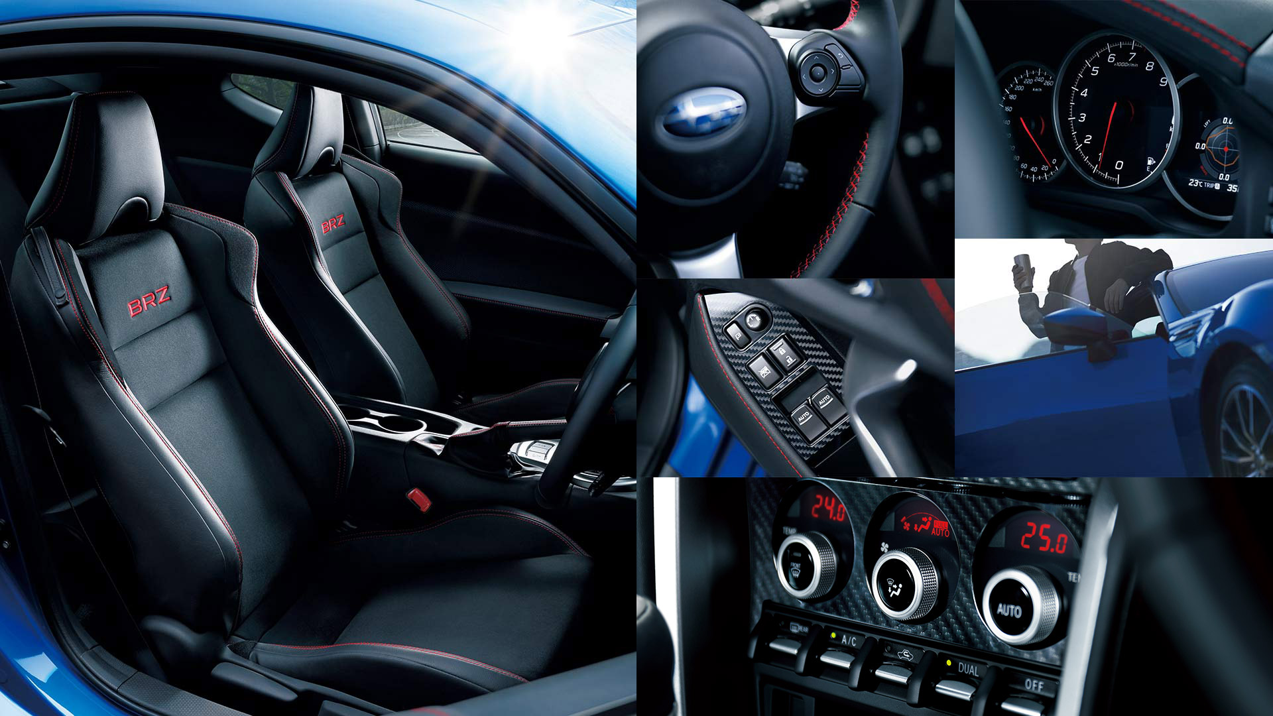
スバル BRZ
スポーツカーの
コックピットは？
インテリ徹底検証

